Slide 1




Slide 2
1.3.2 大数据及其应用

Slide 3
据说春运
春运堪称人类历史上最大规模的短期迁徙，“人群从哪儿去了哪儿？哪些线路最热门？”在以往，这些问题可能难以精确回答。但随着技术进步，通过应用大数据技术，人们已经接近“在迷宫中感受全局”地看见春运的全景。

Slide 4
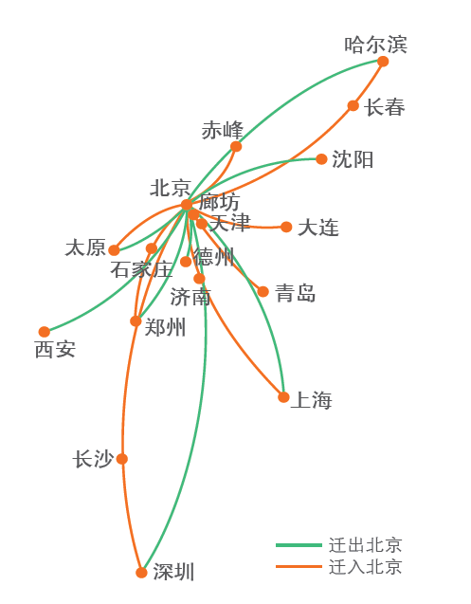
体验探索——电子地图中的大数据

Slide 5
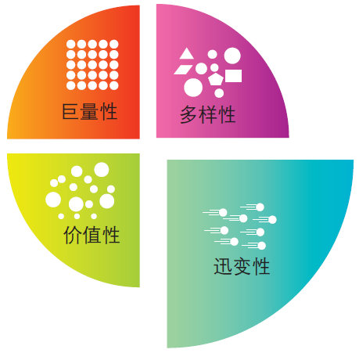
大数据特征
巨量性 即数据体量巨大；
多样性 即数据种类繁多；
迅变性 即数据生成和处理速度快；
价值性 不仅指大数据能产生价值，更是指大数据所创造的价值密度明显偏低。

Slide 6
大数据技术
大数据采集技术
大数据预处理技术
大数据存储与管理技术
大数据分析与挖掘技术
大数据可视化与应用技术

Slide 7
实践活动：解读导航地图大数据

Slide 8

大数据应用——生活服务

Slide 9
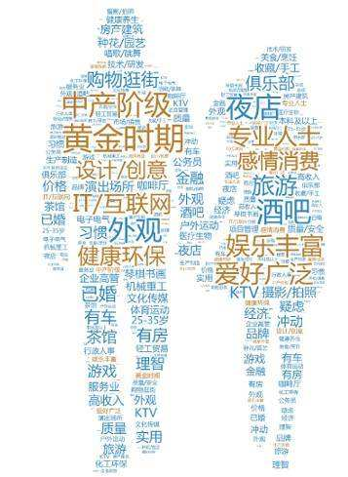
电商网站的推荐系统：
通过分析客户的爱好和消费行为及其趋势，提供更为精准的服务。
一是从顾客的购买或浏览记录分析，发现顾客的潜在需求，推荐相似的产品，实现更好的个性化推荐。
二是从人的角度，推荐和顾客比较相似的其他人所购买的产品，提高客户订单量。

Slide 10
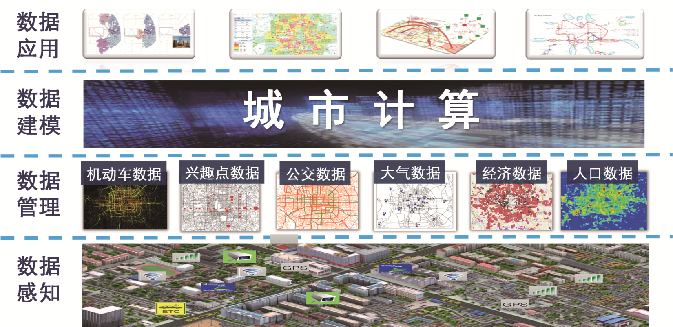
大数据应用——智慧城市
大数据可以用来改善城市生活，提升城市管理水平，促进智慧城市的建设。

Slide 11
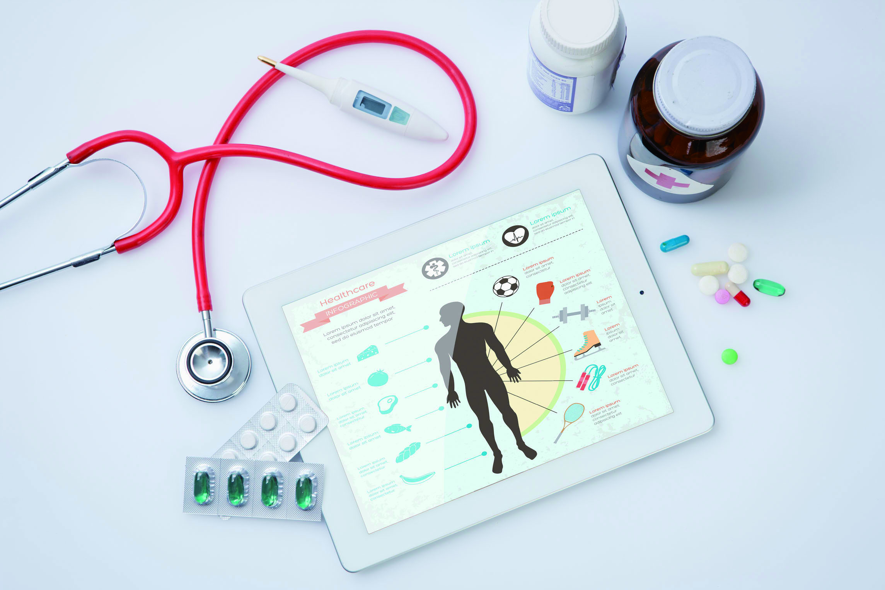
大数据应用——医疗健康
大数据在医疗健康方面的应用能提高服务的针对性，改变传统的医疗与健康服务模式。

Slide 12
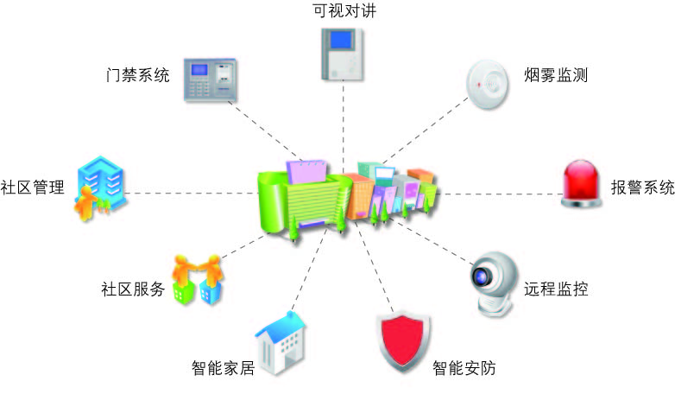
大数据应用——社区管理
大数据被广泛应用到社区管理中，为保护居民安全和维护公众利益发挥着越来越重要的作用。

Slide 13
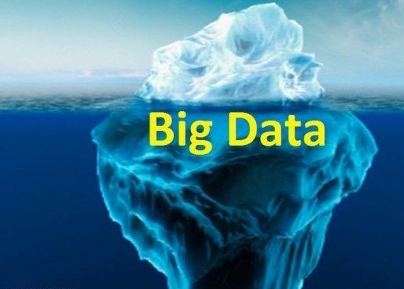
当前,大数据的应用只是冰山一角,
绝大部分隐藏在“水面”之下。
未来，大数据所带来的精彩值得期待！

Slide 14
实践活动：了解年度“热词”有多热

Slide 15
项目实施：了解与体制健康相关的大数据应用，完成多媒体作品
一、项目活动
1.了解与体质健康主题相关的大数据应用，收集、整理并加工相关的多媒体素材。
2.基于之前完成的素材准备和技术准备，结合大数据特征，提出基于大数据的体质健康新方法，完善项目的多媒体作品并在全班交流。
二、项目检查
小组展示结合大数据特征的项目作品，并完成各组互评。

Slide 16
谢谢观看
Thanks for watching

